Slide 1



JavaScript
Introducción
César Aguilera Sepúlveda
caguilsepulveda@gmail.com
Desarrollo FrontEnd con Angular – código 634529
Notes:
‹#›

Slide 2

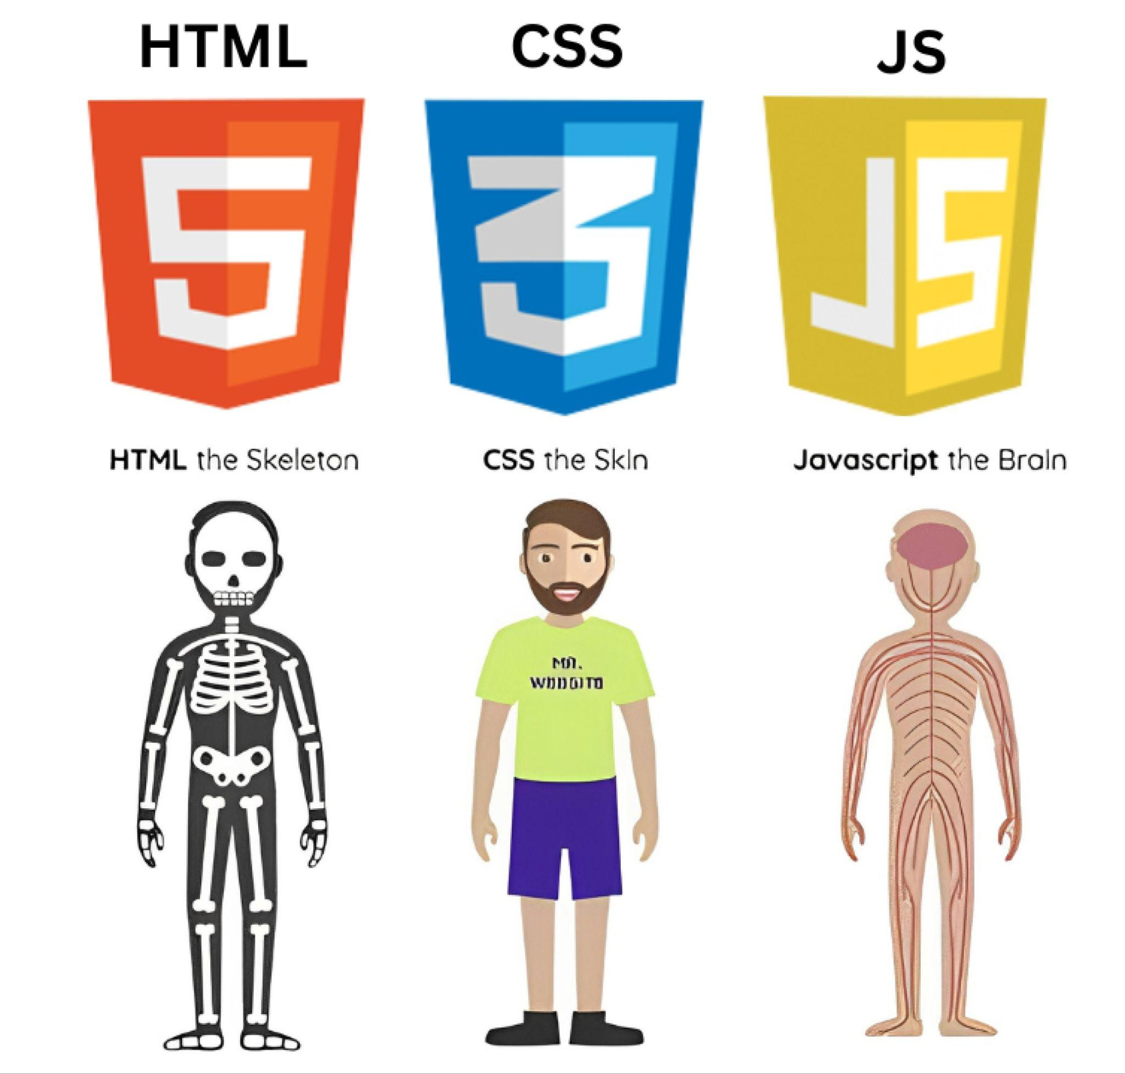
Contexto
Desarrollo FrontEnd con Angular – código 634529
Notes:
¿Qué pasa si queremos que la página reaccione a lo que hace el usuario?
que un botón haga algo
que aparezca un mensaje
que un formulario valide datos
que el contenido cambie sin recargar la página
Con HTML y CSS solos, eso no es posible.
¿Qué cosas hacen ustedes hoy en una página web que no serían posibles sin JavaScript?

Slide 3
Contexto
Tecnología | Rol
HTML/HTML5 | Estructura
CSS | Apariencia
Javascript | Comportamiento
Desarrollo FrontEnd con Angular – código 634529

Slide 4
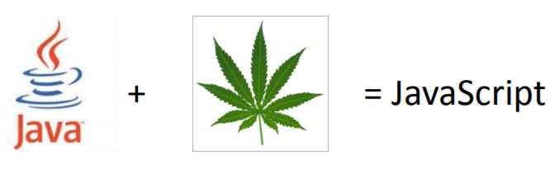


JavaScript
JavaScript vs Java
JavaScript es interpretado, no compilado
JavaScript posee una sintaxis y reglas más relajadas
Pocos y “escondidos” tipos de datos
Javascript es tipado y dinámico
Errores silenciosos (pocas excepciones)
JavaScript se basa en el desarrollo mediante funciones más que en clases
JavaScript es incluido dentro de páginas web y se integra con contenido HTML/CSS.
Desarrollo FrontEnd con Angular – código 634529
Notes:
Javascript = Java mezclado con otra cosa

Slide 5
JavaScript
¿Dónde colocar los scripts?
El código JavaScript se puede ubicar en el HEAD o en el BODY de una página web:
En el HEAD se ejecuta antes de que la página sea desplegada
En el BODY se ejecuta cuando la página es desplegada
El HEAD es el lugar correcto para definir funciones o variables que serán utilizadas posteriormente por los scripts en el BODY.
Desarrollo FrontEnd con Angular – código 634529

Slide 6
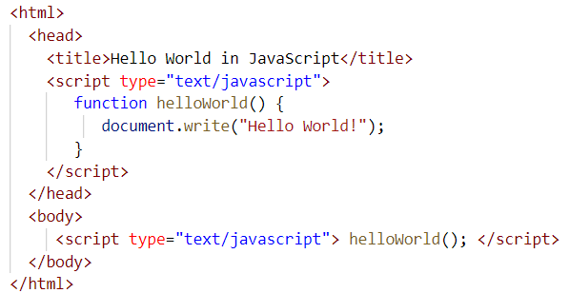
JavaScript
¿Cómo ejecutar código JavaScript?
El código JavaScript se puede ejecutar por los navegadores web.
Incrustar código directamente en la página web
Enlazar un archivo Javascript externo
Desarrollo FrontEnd con Angular – código 634529

Slide 7
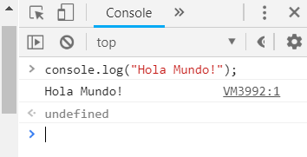
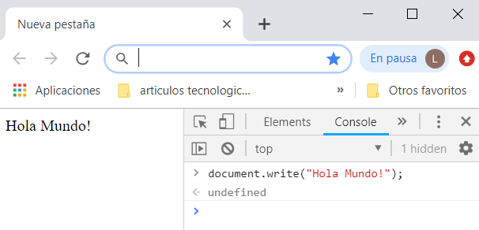
JavaScript
Interacción con el usuario
console.log(mensaje)
Muestra un mensaje en la vista de la consola.
Ejemplo:
console.log("Hola Mundo!");
document.write(mensaje)
Escribe un texto directamente sobre el documento HTML.
Ejemplo:
document.write("Hola Mundo!");
Desarrollo FrontEnd con Angular – código 634529

Slide 8
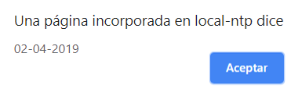
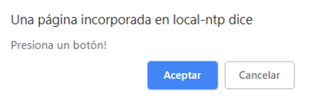
JavaScript
Interacción con el usuario…
alert(mensaje)
Muestra una ventana emergente con un mensaje de alerta. Ejemplo:
var myDate = new Date(); alert(myDate.toLocaleDateString());
confirm(mensaje)
Muestra una ventana que permite al usuario tomar una descisión. Ejemplo:
var txt;
var r = confirm("Presiona un botón!");
if (r == true) {
//Presionaste Aceptar!
} else {
//Presionaste Cancelar!
}
Desarrollo FrontEnd con Angular – código 634529

Slide 9
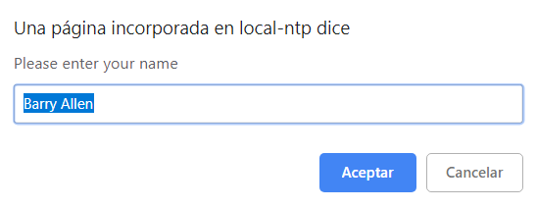
JavaScript
Interacción con el usuario…
prompt(mensaje, mensaje_por_defecto)
Muestra una ventana emergente con un cuadro de ingreso de texto. Ejemplo:
var nombre = prompt("Ingresa tu nombre", "Barry Allen");
if (nombre != null) {
alert("Hola " + nombre + "!");
}
Desarrollo FrontEnd con Angular – código 634529

Slide 10
JavaScript
Operadores y Comentarios
JavaScript posee muchos de los operadores utilizados en C/Java:
Aritméticos (+, -, *, /, %)
Asignaciones (=, +=, -=, *=, /=, %=, ++, --)
Lógica (&&, ||, !)
Comparación (<, >, <=, >=, ==, ===, !==)
Los operadores === y !== son test estrictos de igualdad, chequean los tipos y los valores
Los operadores == y != solo chequean valores, no tipos
Nota: + también se utiliza para concatenación
Los comentarios en JavaScript son los mismos de Java: // /* */
Desarrollo FrontEnd con Angular – código 634529

Slide 11
JavaScript
Variables y Tipos
Una variable es un espacio en memoria donde guardamos un valor para usarlo después.
Variable = caja con etiqueta
En JavaScript existen tres formas de declarar variables.
Forma | Descripción
var (alcance global o de función) | Forma antigua y generalizada de declarar variables. var n= 200;
const (alcance de bloque y requiere un valor inicial al momento de la declaración) | Se usa cuando el valor no debería cambiar (Caja sellada). const PI = 3.1416;
let (alcance de bloque) | Se usa cuando el valor puede cambiar (Caja donde podemos cambiar lo que hay dentro) let puntaje = 10; puntaje = 20;
Desarrollo FrontEnd con Angular – código 634529

Slide 12
JavaScript
Variables y Tipos
Las variables son declaradas utilizando la palabra reservada “var”, “let” o “const”.
Los tipos no son especificados explícitamente, aún así JavaScript maneja ciertos tipos de datos:
Number, Boolean, String, Array, Object, Function, Null, Undefined
Se puede saber el tipo de una variable utilizando typeof
String
var s1= ‘Hola’;
var s2= "Chao";
var pi= 3.14;
var n= 200;
var flag= false; //o true
var date= new Date(); //fecha de hoy
var saludo= function hola(){
alert("Buenos días!")
}
Number
Boolean
Object
Function
Desarrollo FrontEnd con Angular – código 634529

Slide 13
JavaScript
Tipo Number
Números enteros y reales son del mismo tipo (no existe int ni double)
Operadores: + - * / % ++ -- = += -= *= /= %=
Precedencia de los operadores es similar a Java
Muchos operadores convierten los tipos: “2” * 3 es 6
Desarrollo FrontEnd con Angular – código 634529

Slide 14

JavaScript
Tipo String
El largo de un string se puede obtener mediante la propiedad length
Métodos: charAt, charCodeAt, fromCharCode, indexOf, lastIndexOf, replace, split, substring, toLowerCase, toUpperCase
El operador de concatenación es +. Ejemplo: 1 + 1 es 2 pero “1” + 1 es “11”
var s= "Barry Allen";
var nombre= s.substring(0, s.indexOf(" "));
var len= s.length;
Las secuencias de escape son las mismas de Java:
Funciones de conversión:
var count= 10;
var s1= "" + count; // "10"
var s2= count + " perritos"; //"10 perritos"
var n1= parseInt("42 es la respuesta"); //42
var n2= parseFloat("seis punto cinco"); //NAN
Desarrollo FrontEnd con Angular – código 634529

Slide 15
JavaScript
Tipo String…
Para accesar los caracteres de un string, usar [index] o charAt:
var primeraLetra= s[0];
var primeraLetra= s.charAt(0);
var ultimaLetra= s.charAt(s.length - 1);
Desarrollo FrontEnd con Angular – código 634529

Slide 16
JavaScript
Tipo Object
Object permite definir objetos con propiedades y funciones asociadas.
Se puede definir un objeto literal de la siguiente manera:
var person = {firstName:"John", lastName:"Doe", age:50, eyeColor:"blue"};
La palabra new permite construir una nueva instancia de un objeto.
Ejemplo:
var obj = new Object();
obj.nombre = "mundo";
obj.edad = 25;
obj.saluda = function() {
alert("hola " + this.nombre + ", tengo " + this.edad+" años")
};
obj.saluda();
Desarrollo FrontEnd con Angular – código 634529

Slide 17
JavaScript
Tipo Math
La clase Math encapsula muchas de las fórmulas y entidades matemáticas comúnmente usadas.
Los métodos proveídos son: abs, ceil, cos, floor, log, max, min, pow, random, round, sin, sqrt, tan.
Algunas propiedades son: LN2, LN10, LOG2E, LOG10E, PI, SQRT2
Ejemplo:
var rand1to10 = Math.floor(Math.random() * 10 + 1);
var r = Math.floor(Math.PI);
Cuando no es posible operar los valores numéricos se puede obtener un NaN (Not a Number) como resultado.
Math.sqrt(-1);
parseInt('no');
Desarrollo FrontEnd con Angular – código 634529

Slide 18
JavaScript
Tipo Date
La clase Date encapsula muchas de las funciones de conversión de fecha y hora comúnmente usadas.
Las fechas pueden ser comparadas e incrementadas.
Algunos métodos: getDay(), getMonth(), getYear(), getHours(), getMinutes(), getSeconds().
El método getTime() retorna el número de milisegundos desde el 1 de enero de 1970.
Ejemplo:
var d = new Date(); var d = new Date(milliseconds); var d = new Date(dateString); var d = new Date(year, month, day, hours, minutes, seconds, milliseconds);
console.log(d.getTime());
Desarrollo FrontEnd con Angular – código 634529

Slide 19
JavaScript
Tipo Boolean
Cualquier valor puede ser usado como Boolean
Valores falso: 0, 0.0, NaN, “”, null, undefined
Valores verdadero: cualquiera distinto de los valores falso
Convertir un valor a booleano explícitamente:
var boolValue= Boolean(otro valor);
var boolValue= !!(otro valor);
Ejemplos:
var iLikeJS = true;
var ieIsGood = "IE6" > 0; //false
if ("web dev is great") { /*true*/ }
if (0) { /*false*/ }
Desarrollo FrontEnd con Angular – código 634529

Slide 20
JavaScript
Tipo Array
El tipo Array se puede utilizar como distintas estructuras de datos: lista, cola, pila.
Métodos: concat, join, pop, push, reverse, shift, slice, sort, splice, toString, unshift.
Ejemplo:
var a = ["Stef", "Jason"]; //Stef, Jason
a.push("Brian"); //Stef, Jason, Brian
a.unshift("Kelly"); //Kelly, Stef, Jason, Brian
a.pop(); //Kelly, Stef, Jason
a.shift(); //Stef, Jason
Desarrollo FrontEnd con Angular – código 634529

Slide 21
JavaScript
Tipo Array…
Para dividir un string usamos split y para unirlo usamos join
Ejemplo:
var s = "the quick brown fox";
var a = s.split(" "); //["the", "quick", "brown", "fox"]
a.reverse(); //["fox", "brown", "quick", "the"]
s = a.join("!"); //"fox!brown!quick!the"
Desarrollo FrontEnd con Angular – código 634529

Slide 22
JavaScript
Funciones
Declaración de una típica función
function myFunction() { // Declarar la función console.log("Hello World!"); } myFunction(); //Llamada a la función
Una función puede ser anónima, es decir, no tener un nombre
var cuadrado = function(numero) {
return numero * numero;
}
//Llamada a la función
var resultado = cuadrado(4);
Desarrollo FrontEnd con Angular – código 634529

Slide 23
JavaScript
Valores Especiales
Una variable de tipo undefined es aquella que no ha sido declarada, o no existe.
//var x = 1;
if (typeof x === "undefined") {
console.log("x is undefined");
} else {
console.log("x is defined");
}
Si utilizamos typeof sobre un elemento con valor null nos dirá que es un objeto, lo cual puede desconcertarnos, ya que en la práctica no podemos tratarlo como al resto de objetos.
Una variable de tipo null es aquella que existe pero que se limpió o asignó un valor null.
var variable = null; if (typeof variable === "object") { console.log('ok'); }
Desarrollo FrontEnd con Angular – código 634529

Slide 24
JavaScript
Sentencia – if / else
Similar a la estructura condicional de Java
var time = new Date().getHours();
if (time < 10) { greeting = "Good morning"; } else if (time < 20) { greeting = "Good day"; } else { greeting = "Good evening"; }
Formato ternario:
puntaje = 5;
s = (puntaje >= 3? ‘Correcto’: ‘Incorrecto’); alert(s);
Desarrollo FrontEnd con Angular – código 634529

Slide 25
JavaScript
Sentencia – ciclo for()
La sentencia for es similar a java
Formato 1: for (exp1; exp2; exp3)
var sum=0;
for (var i=0; i<100; i++) {
sum = sum + i;
}
Formato 2: for (exp1 in exp2)
var persona = {fname:"John", lname:"Doe", age:25}; var texto = ""; var x; for (x in persona) { texto += persona[x]; }
//JohnDoe25
Desarrollo FrontEnd con Angular – código 634529

Slide 26
JavaScript
Sentencia – ciclo for()…
La sentencia forEach es más reciente y muy utilizada para recorrer arreglos
Formato 1: forEach (exp1; exp2; exp3)
var diaSemana = new Array(7);
diaSemana[0] = "lunes";
diaSemana[1] = "martes";
diaSemana[2] = "miércoles";
diaSemana[3] = "jueves";
diaSemana[4] = "viernes";
diaSemana[5] = "sábado";
diaSemana[6] = "domingo";
diaSemana.forEach(function(elemento) {
document.write(elemento + "<br>");
});
Desarrollo FrontEnd con Angular – código 634529

Slide 27
JavaScript
Sentencia – ciclo while y do while
Sentencia while
var i = 0; while (i < 5) { i++; }
Sentencia do while
var i = 0; do { i++; } while (i < 5);
Desarrollo FrontEnd con Angular – código 634529

Slide 28
JavaScript
Javascript
¿Cómo creen que Javascript encuentra un elemento HTML?
Desarrollo FrontEnd con Angular – código 634529

Slide 29
JavaScript
Manipulación del DOM
getElementById(Id_del_elemento)
Selecciona un elemento del documento por medio del valor del atributo id que se le haya asignado.
getElementByName(Name_del_elemento)
Selecciona todos los elementos basándose en el atributo name.
Hoy en día el name no se utiliza tanto en favor del id.
getElementByTagName(tag)
Selecciona una lista de nodos cuyo tag es el especificado como parámetro.
Cada nodo tiene un índice, según el orden en el que aparecen en el html.
var lista = document.getElementsByTagName("li");
<ul id="myUL">
<li>Manzana</li>
<li>Naranja</li>
<li>Pera</li>
</ul>
//acceder al segundo elemento <li> de la lista
document.getElementsByTagName('li')[1];
Desarrollo FrontEnd con Angular – código 634529

Slide 30
JavaScript
Manipulación del DOM…
createElement(elemento_a_crear)
Crea un elemento del HTML por su tag.
createTextNode(texto)
Permite crear un nuevo texto.
appendChild(elemento)
Permite agregar un nuevo hijo a un elemento padre.
Todos los nodos proveen este método
var lista = document.createElement('ul');
var item = document.createElement('li');
lista.appendChild(item);
var texto = document.createTextNode('item');
item.appendChild(texto);
<ul>
<li>item</li>
</ul>
ul
li
texto
Desarrollo FrontEnd con Angular – código 634529

Slide 31
JavaScript
Manipulación del DOM…
parentElement()
Permite acceder al padre de un elemento.
document.body.parentElement; // Retorna el elemento <html>
var x = document.getElementById("myLI").parentElement.nodeName;
//x hace referencia a <ul>
<ul id="myUL">
<li id="myLI">Manzana</li>
</ul>
Desarrollo FrontEnd con Angular – código 634529

Slide 32
JavaScript
Manipulación del DOM…
innerHTML(texto)
Permite especificar directamente el marcado interno de un elemento.
Reemplaza el contenido que tenía hasta el momento.
var elem_p = document.createElement('p');
elem_p.innerHTML = 'Éste es un párrafo con una palabra <em>enfatizada</em>
y otras aún <strong>más enfatizadas</strong>.';
Desarrollo FrontEnd con Angular – código 634529

Slide 33
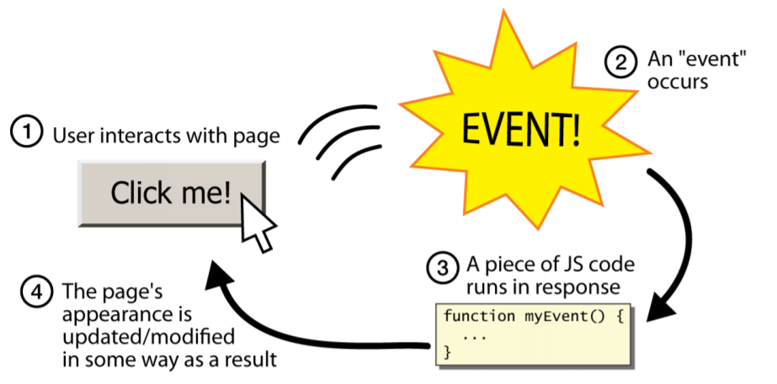
JavaScript
Programación Orientada al Evento
Javascript no posee función main()
Entonces… ¿cuándo se ejecuta el código?
El código se ejecuta cuando ocurre algo en la página, esto significa que responde a las acciones (que llamaremos eventos).
El usuario genera los eventos que serán capturados por JavaScript.
Desarrollo FrontEnd con Angular – código 634529

Slide 34
JavaScript
Programación Orientada al Evento
Si queremos escuchar los eventos producidos por el usuario y el navegador podemos hacerlo de dos maneras diferentes:
Indicar en el código html, mediante propiedades específicas para ello:
<a href="pagina_alternativa.html" onclick="miFuncion(); return false;"> Un vínculo </a>
Utilizar un método en forma dinámica que permite la suscripción a un evento:
addEventListener
Permite suscribir nuestro programa a la escucha de un evento en particular.
Nuestro código se dispara automáticamente al producirse el evento.
<button id="enviar">Haz click</button>
document.getElementById('enviar').addEventListener('click',validar,false);
Desarrollo FrontEnd con Angular – código 634529

Slide 35
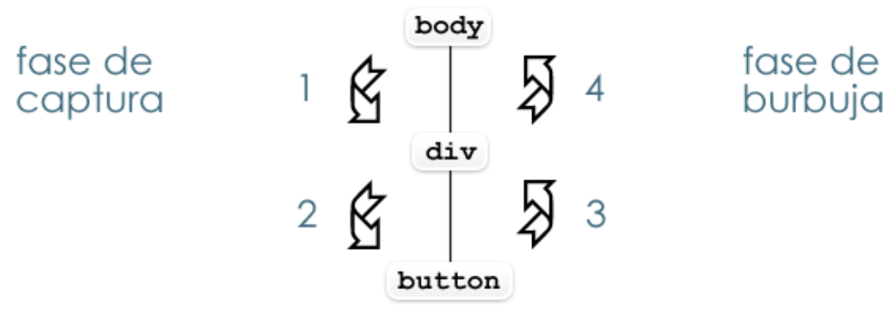
JavaScript
Programación Orientada al Evento
Ejemplo:
document.getElementById('enviar').addEventListener('click',validar,false);
Desarrollo FrontEnd con Angular – código 634529

Slide 36

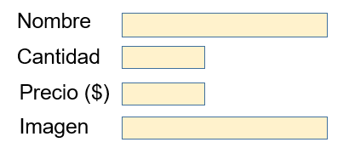




JavaScript
Ejercicio en clases
Implemente un programa en javascript, html y css que permita lo siguiente:
Agregar Productos
La imagen debe estar ubicada en el mismo directorio que el html
Utilice un archivo javascript externo
Utilice algunos estilos básicos
Debe respetar el los elementos de la imagen pero puede agregar más estilos de los propuestos.
Los datos los ingresa el usuario.
Al presionar el botón se agrega a la lista.
Imagen Nombre Cantidad Precio ($)
Harina con polvos de hornear Selecta 1 kilo.
280
2.490
Mantequilla con sal Soprole 250 gramos
500
1.680
Leche descremada Colun 1 litro
300
2.190
Desarrollo FrontEnd con Angular – código 634529

